Slide 1
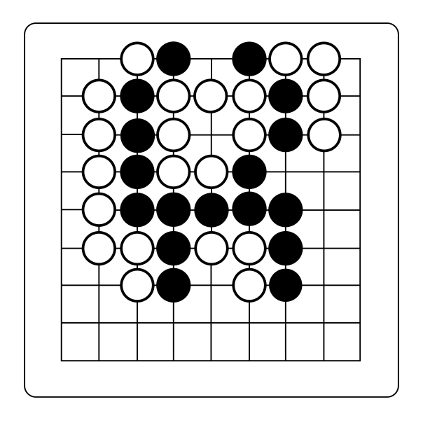
오목 설계도

Slide 2


클라이언트 1
서버
① 연결 요청 및 수락
② 준비 완료 메세지
UI 출력
③ 바둑돌 색깔 및 게임 상태
클라이언트 2
④ 클릭한 바둑돌 위치 정보
· 클라이언트 연결 확인
· 클라이언트의 준비 확인
· 주사위 값 설정
· 바둑돌 위치 정보 체크
· 오목 규칙
⑤ 오목판 정보
⑥ 승패 정보
UI 출력

Slide 3
오목 요구 사항
서버에 접속
두 개의 클라이언트 연결
두 명 다 [준비 완료] 버튼을 눌렀을 때, 게임 시작
클라이언트 3, 2, 1 출력 후 시작
시작 후, 각자 주사위 굴림
주사위 굴린 후, 큰 값을 가지는 클라이언트가 선 (흑 선)
승리와 패배 표시
[준비 완료] 버튼을 누를 수 있도록 변경

Slide 4
기능 명세서 (사용자 입장)
준비
준비 버튼을 통해서 준비 완료 상태 표시
두 클라이언트 모두 준비가 완료되면 카운트 다운 후 게임 시작.
주사위를 통한 흑백 선정
게임이 시작되면 자동으로 2개의 주사위가 굴려짐
큰 값을 가지는 클라이언트가 흑(선공)이 된다.
오목 게임
누구의 차례인지 파악할 수 있는 화면
현재 턴인 플레이어의 정보 하이라이트 처리
바둑돌을 놓을 수 있는 기능
금수
승패 확인
Win, Lose와 같은 텍스트 확인
준비 완료 버튼 재활성

Slide 5
기술 명세서 – 서버
서버가 클라이언트에게 게임 시작 정보 메세지 전송
서버에서 주사위 값 두 개 설정, 주사위 출력
출력 값을 기반으로 서버가 클라이언트에게 돌의 색 정보 메세지 전송
서버에서 돌을 놓을 수 있는지 확인 ( 돌이 이미 놓여져 있는지, 금수인지 확인 )
돌을 놓을 수 있으면 서버에서 클라이언트에게 돌의 위치정보 메세지 전송
승패 확인
서버에서 승/패를 확인하여 클라이언트에게 게임 종료 메세지를 전송
클라이언트는 승/패 출력
클라이언트가 초기화면 출력

Slide 6
기술 명세서 – 클라이언트
오목판을 그리는 기능
서버에 연결
먼저 입장한 클라이언트는 상단에, 나중에 입장한 클라이언트는 하단에 표시
준비 완료 메시지를 서버에 전송
카운트 다운, 게임 시작 텍스트 출력
놓을 수 있는 돌의 위치를 클릭 시, 서버에게 클릭한 마우스 위치정보 메세지 전송
누구의 턴인지에 따라 정보란에 표시(하이라이트)해주는 기능

Slide 7
클라이언트와 서버간의 주고받는 메세지 프로토콜
클라이언트 -> 서버
ready
mouseclicked,x,y,color
서버 -> 클라이언트
gamestart,diceNumber,color
canplace,x,y,color
gameset, color

Slide 8
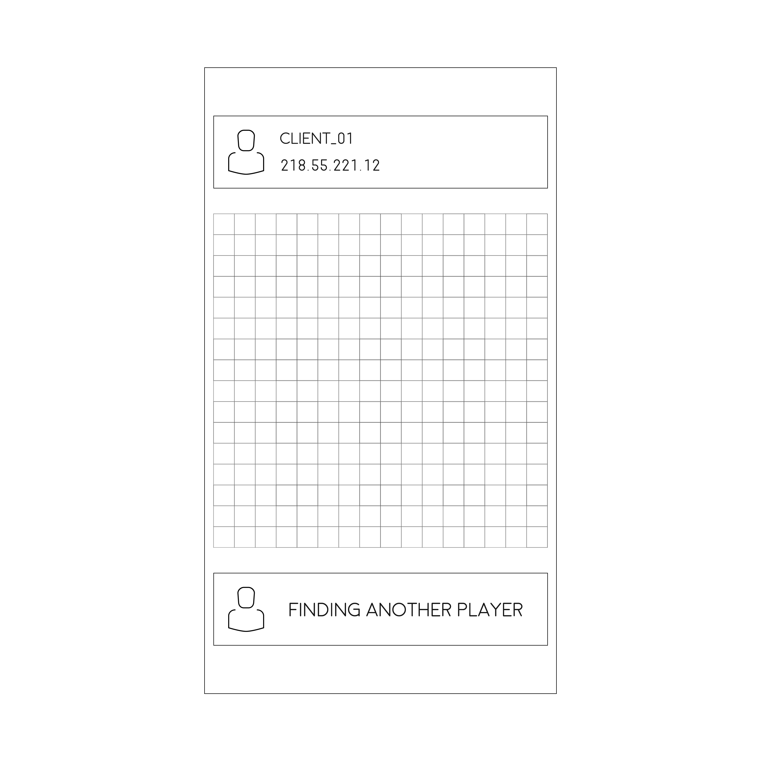

Slide 9
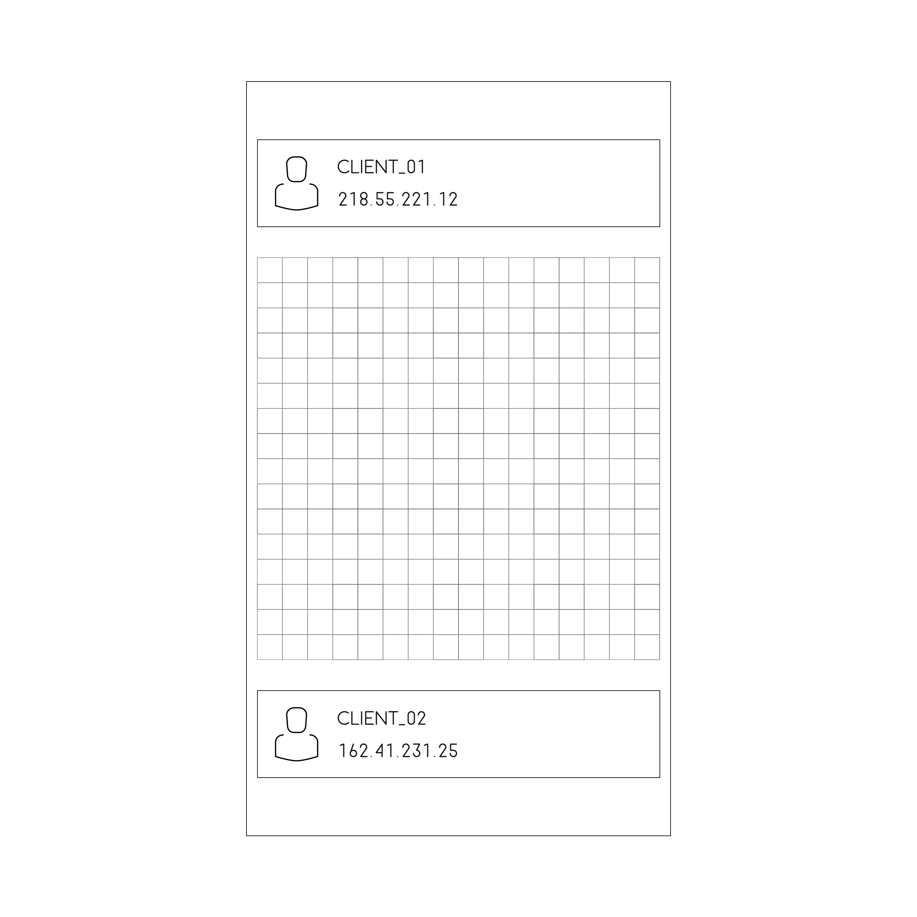

Slide 10
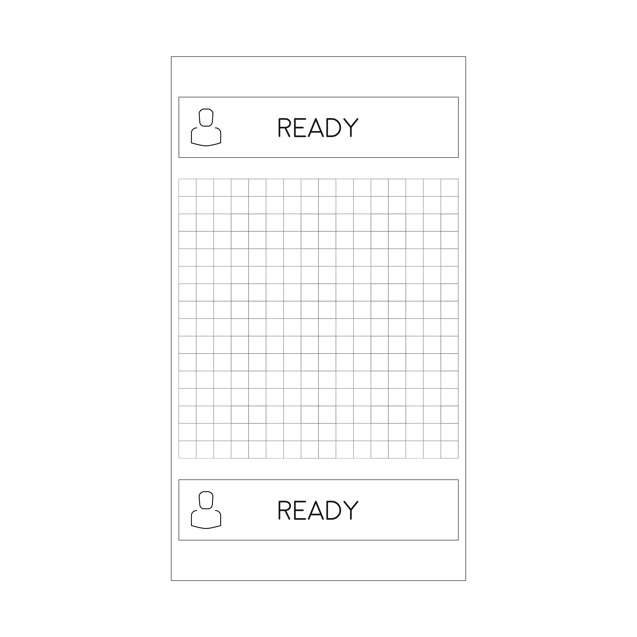

Slide 11
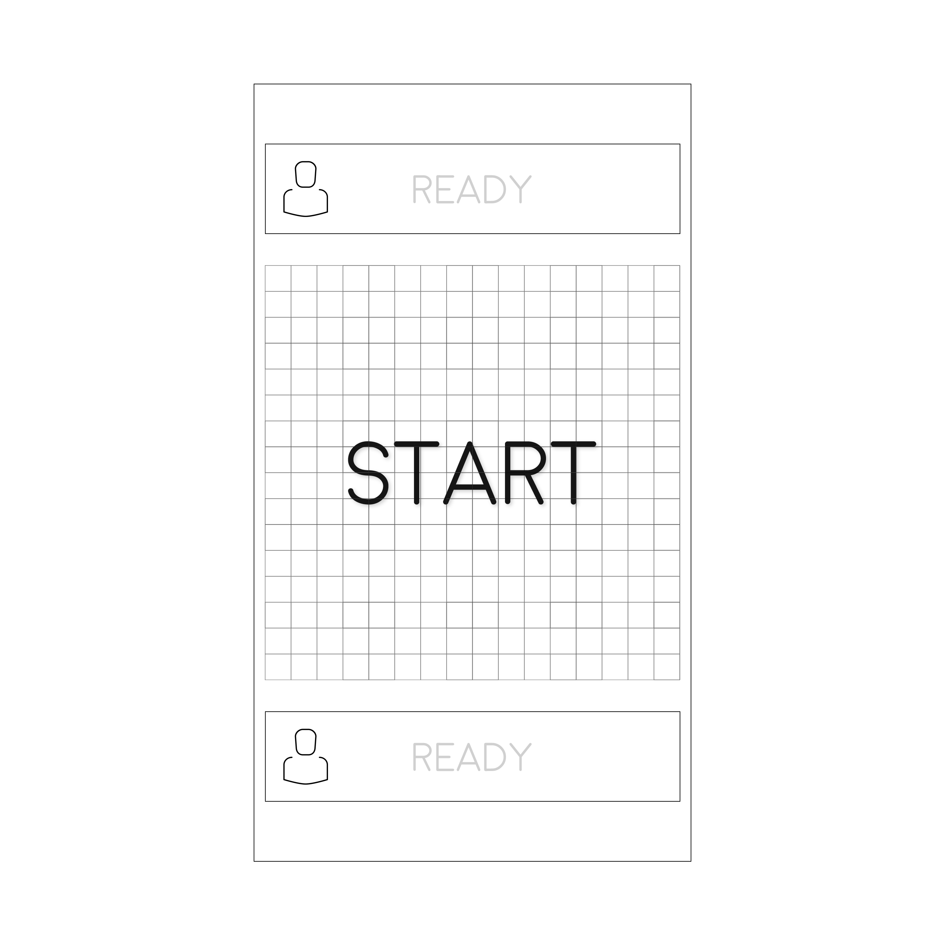

Slide 12
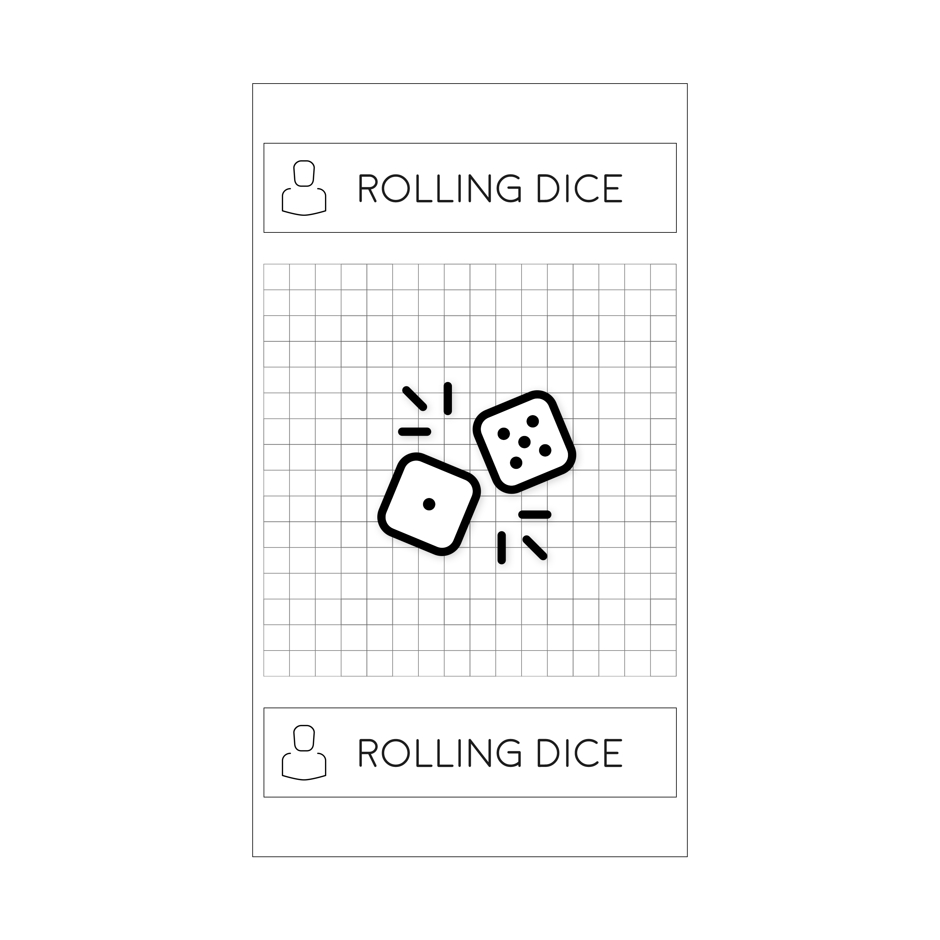

Slide 13
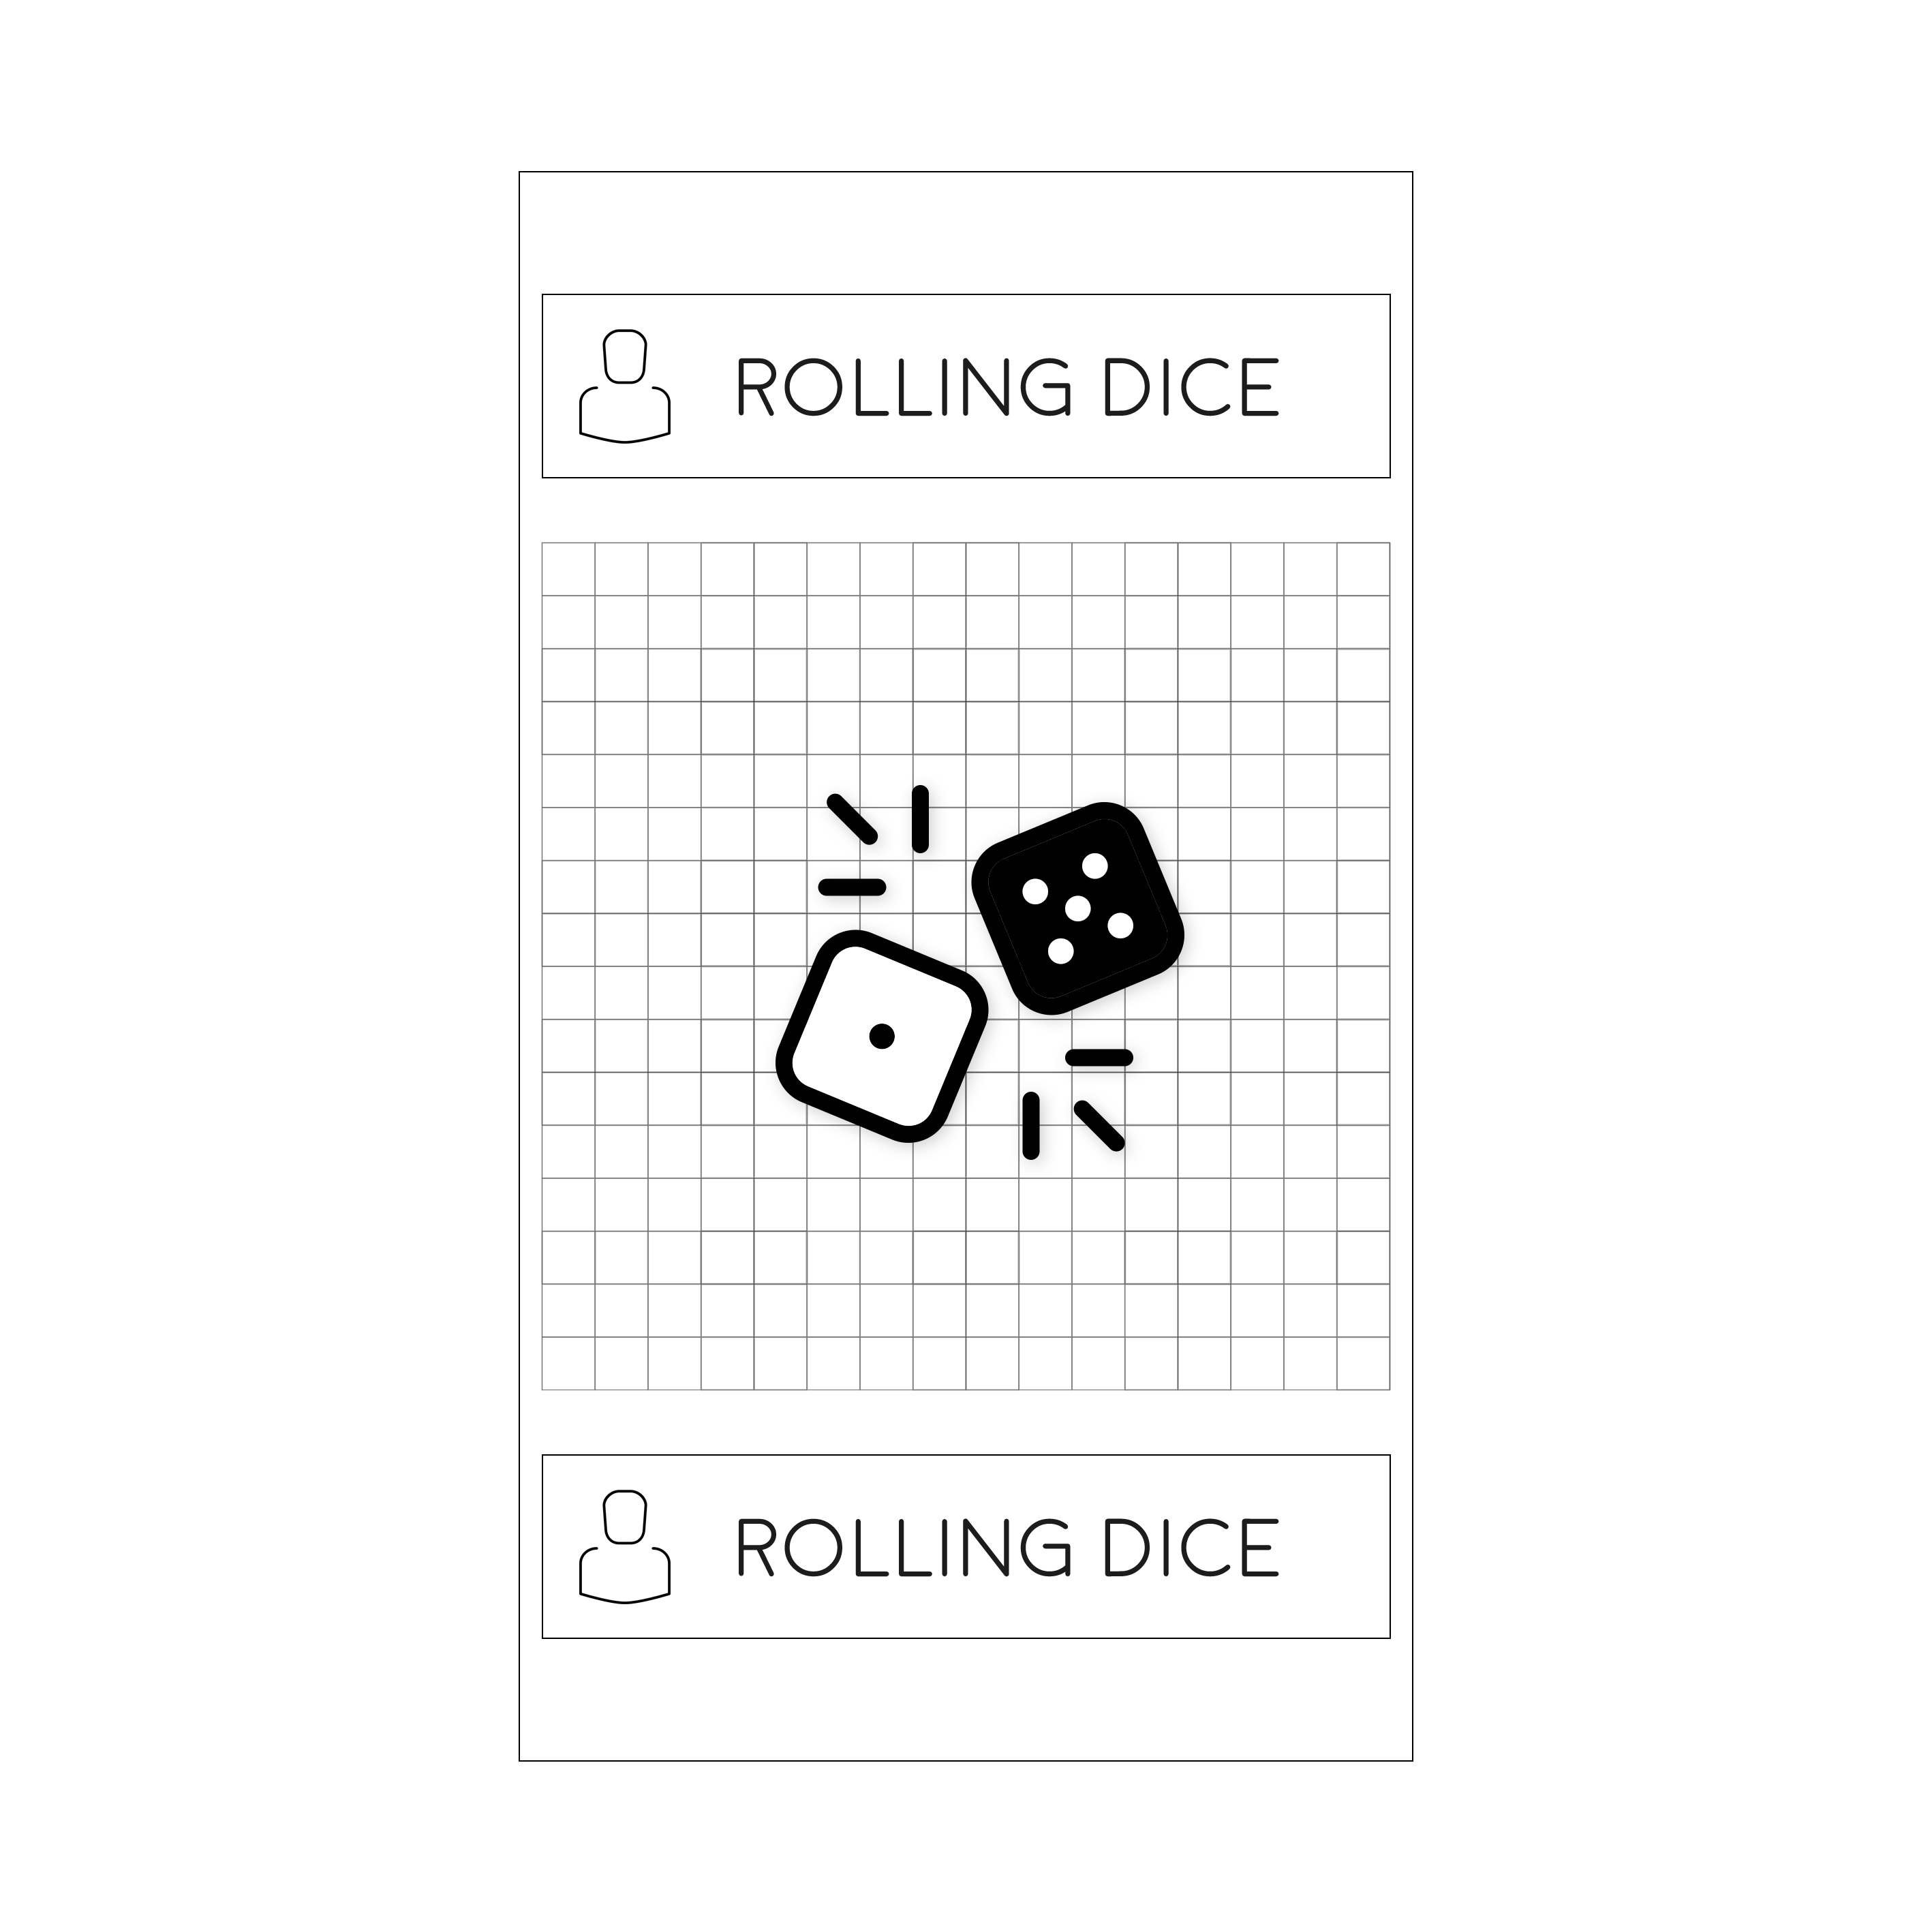

Slide 14
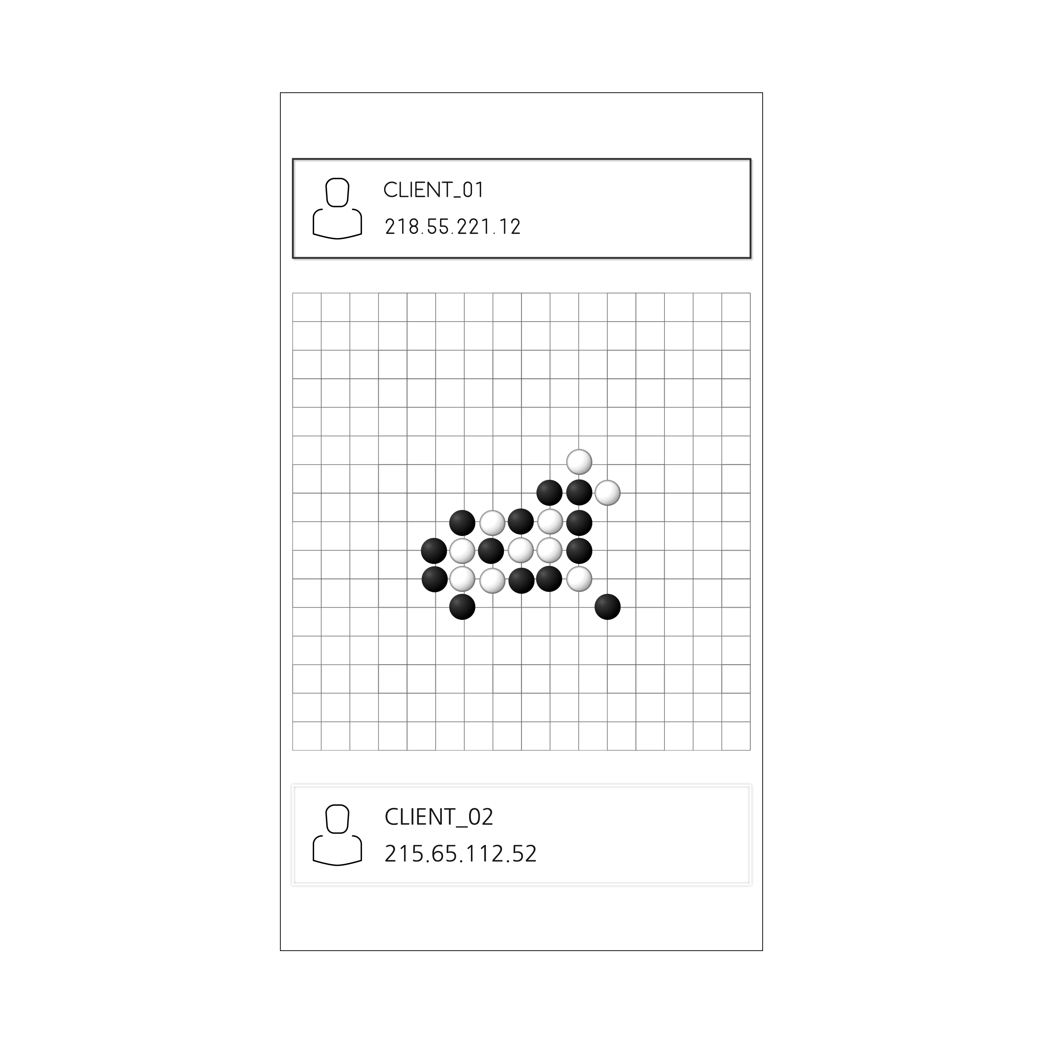

Slide 15
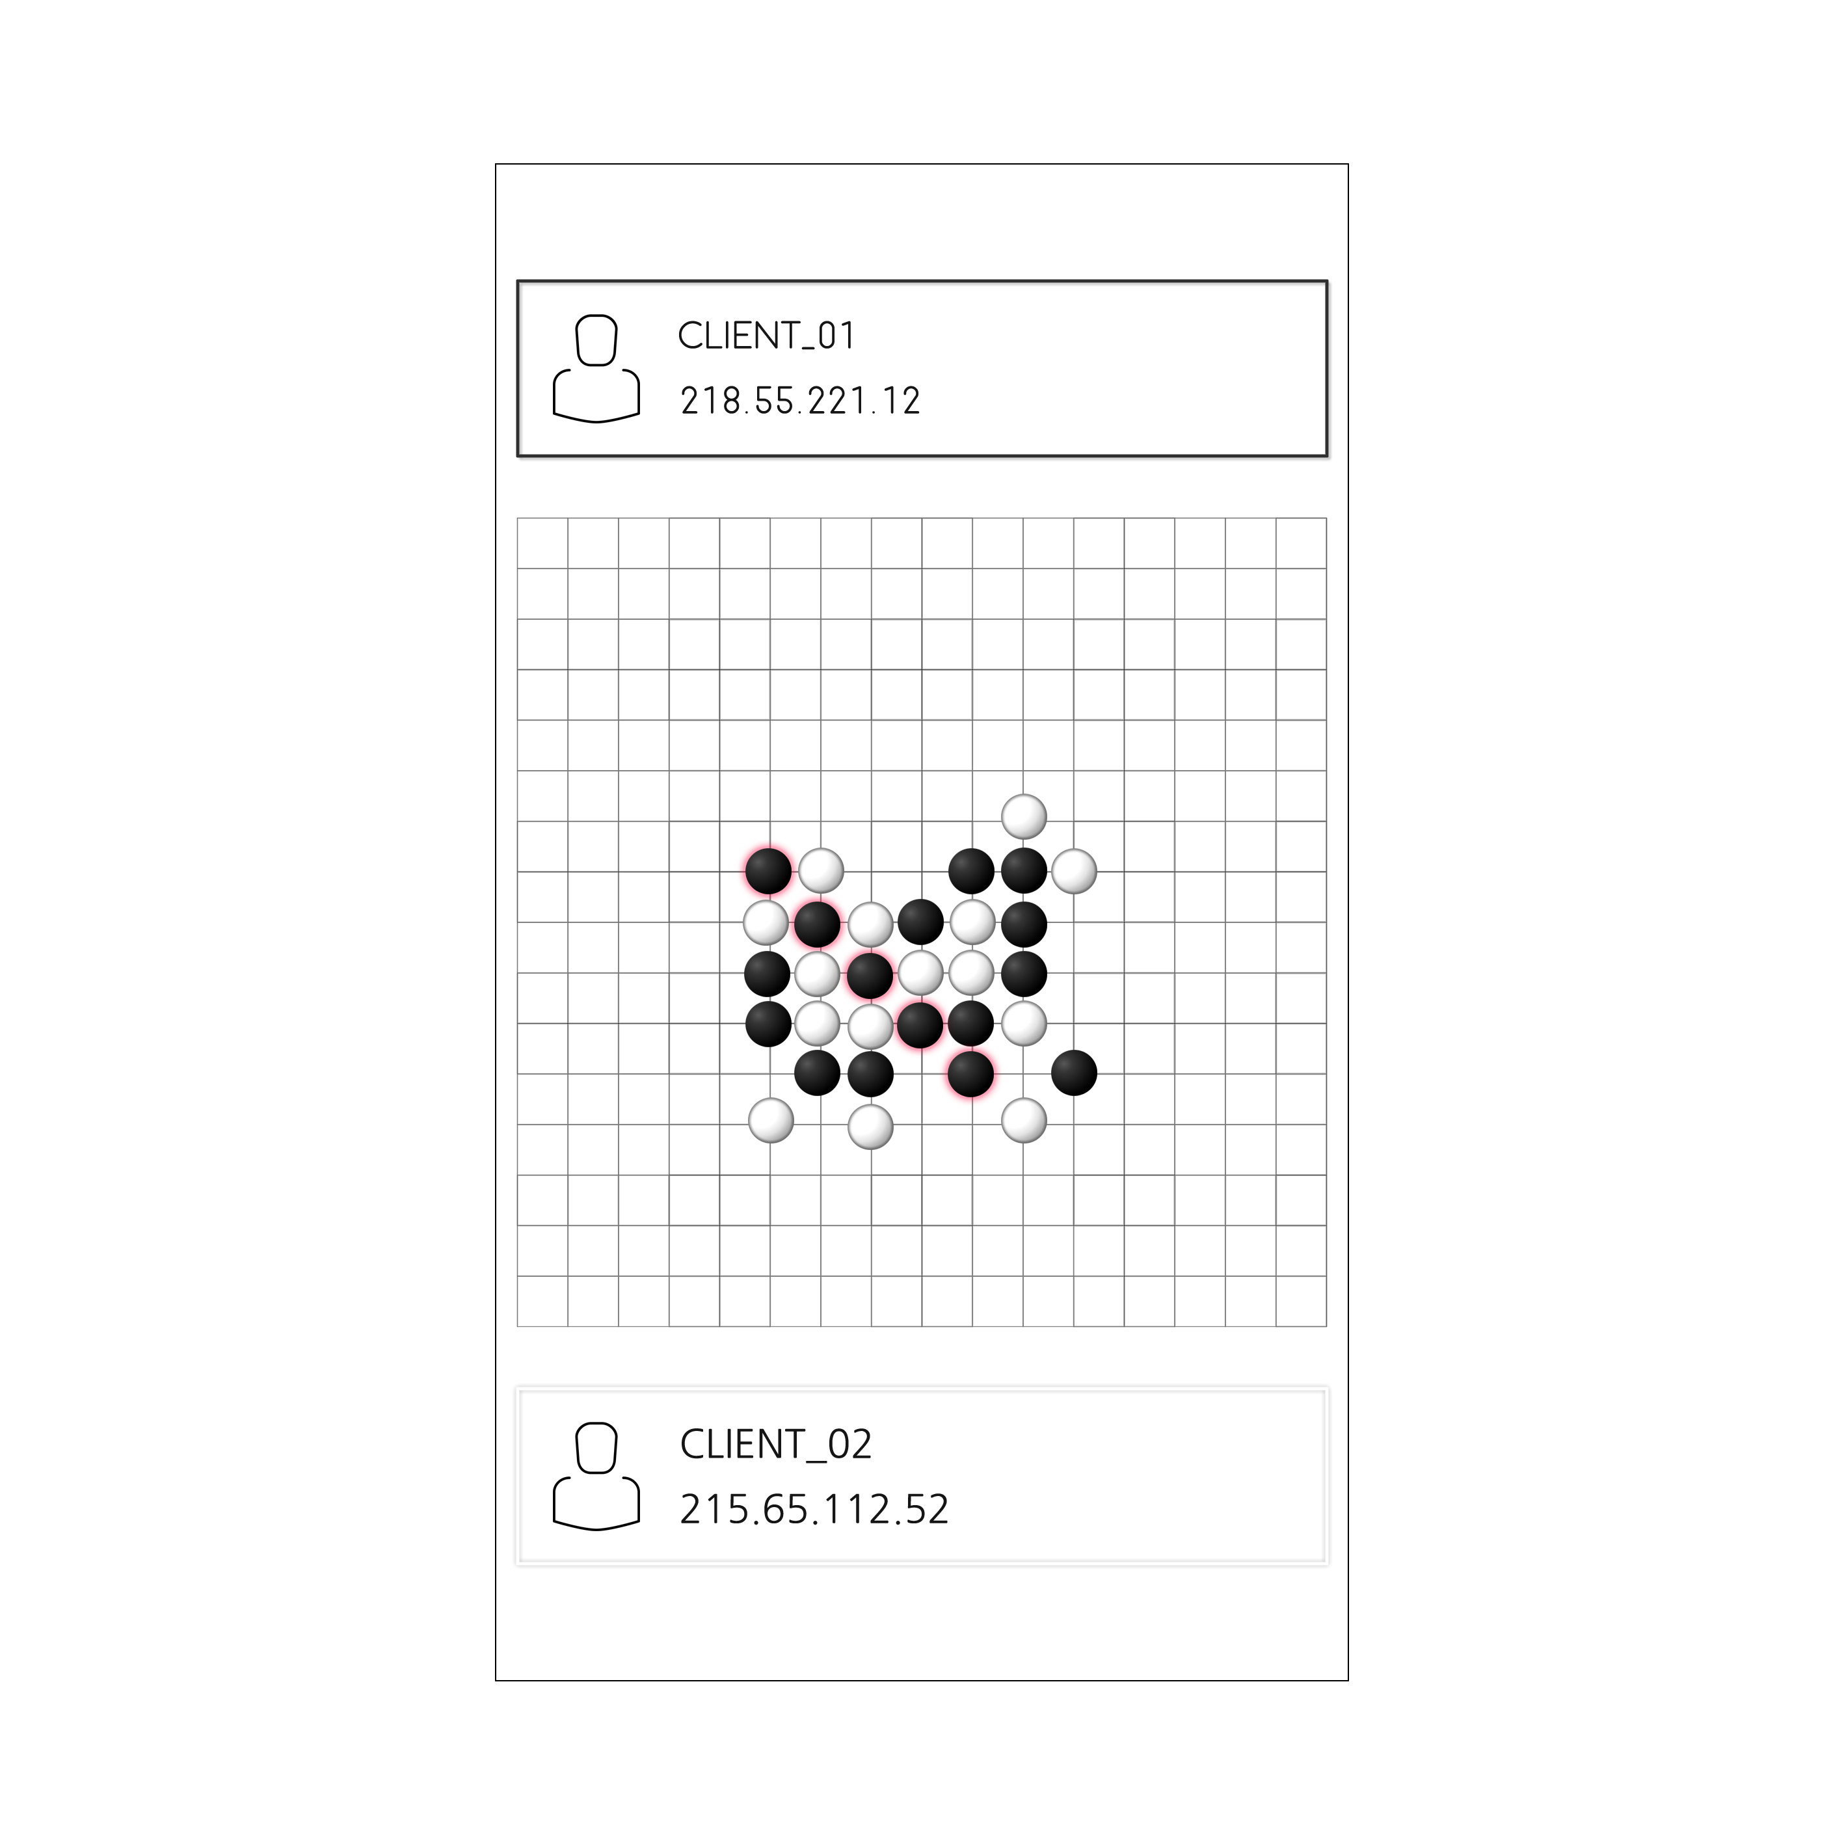

Slide 16


